Slide 1
Verİ BİLİMİ EĞİTİMİ
oNUR koÇ

Slide 2
İÇERİK
Veri Biliminin Tanımı
Veri Biliminin Önemi ve Kullanım Alanları
Veri Temizleme ve Ön İşleme (Data Cleaning and Preprocessing)
Veri Görselleştirme (Data Visualization)
Keşifçi Veri Analizi (Exploratory Data Analysis (EDA))
Özellik Mühendisliği ve Seçimi (Feature Engineering and Selection)
Makine Öğrenimi Modelleri (Machine Learning Models)
Model Değerlendirmesi (Model Evaluation)

Slide 3
Verİ BİLİMİNİN TanIMI
Büyük ve karmaşık veri kümelerinden bilgi ve içgörü elde etmek için istatistik, bilgisayar bilimi ve bilgi bilimi disiplinlerini birleştiren çok disiplinli bir alandır.
Temel olarak, veri bilimi, veriyi daha iyi anlamak, tahminlerde bulunmak ve kararlar almak için kullanılır.

Slide 4
Verİ BİLİMİNİN Önemİ ve Kullanım Alanları
Müşteri Ayrılma Analizi (Churn Analysis): Müşterilerin bir hizmeti ne zaman bırakacağını tahmin etme.
Müşteri Segmentasyonu: Bir e-ticaret veri kümesini kullanarak müşterileri farklı segmentlere ayırma.
Stok Fiyatı Tahmini: Zaman serisi analizi kullanarak bir şirketin stok fiyatını tahmin etme.
Tavsiye Sistemleri: Film, müzik veya kitap önerileri için bir tavsiye motoru oluşturma.
Görüntü Sınıflandırma: Derin öğrenme teknikleri kullanarak nesneleri tanıma ve sınıflandırma.
Duygu Analizi: Sosyal medya yorumlarından veya incelemelerden duygusal tonu analiz etme.
Kredi Skoru Tahmini: Bir bankanın veri kümesini kullanarak müşterilerin kredi riskini değerlendirme.
Anomali Tespiti: Kredi kartı işlemleri gibi finansal verileri kullanarak şüpheli işlemleri tespit etme.

Slide 5
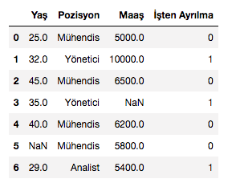
Verİ Temİzleme ve Ön İşleme (Data Cleaning and Preprocessing)
Yaş ve Maaş değişkeninde bir eksik değer (NaN) bulunmaktadır. Eksik değerler doldurulmalıdır. (Handle with NaN)
Pozisyon kategorik bir değişkendir ve sayısal veriye dönüştürülmelidir. (categorical encoding)
"İşten Ayrılma" hedef değişkenimizdir. (Target)

Slide 6

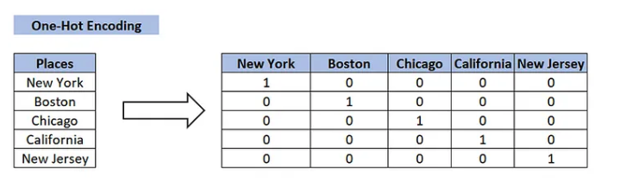
kategorİk kodlama (CATEGORICAL enCODING)
One-Hot Encoding
One-hot encoding'in temel fikri, her kategori için ayrı bir ikili kolon (sütun) oluşturmaktır. Her kolon sadece o kategori için 1, diğer kategoriler için 0 değerini alır.

Slide 7
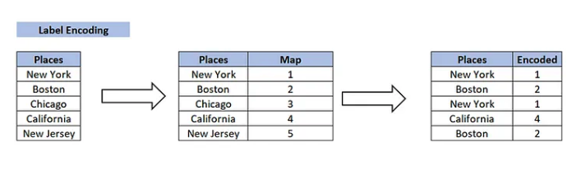
Label encodıng
Kategorik değerleri rastsal tamsayılarla temsil eder. Sıra önemli değildir.
Sıralı olmayan (nominal) kategorik değişkenler için kullanılır. Örneğin, şehir adları ("Ankara", "İstanbul", "İzmir") gibi.
Değerler genellikle alfabetik sıraya göre veya veri setindeki görünüm sırasına göre rastsal olarak atanır.

Slide 8
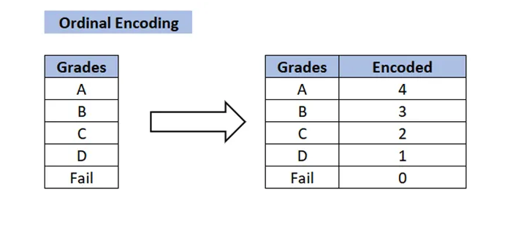
ORDINAL ENCODING
Kategorik değerler arasında bir sıra veya hiyerarşi vardır ve bu sıralama sayısal değerlere yansıtılır.
Sıralı (ordinal) kategorik değişkenler için kullanılır. Örneğin, eğitim seviyesi ("Lise", "Önlisans", "Lisans") gibi.
Değerler, kategorik değerlerin doğal sırasını yansıtacak şekilde atanır. Örneğin, "Düşük" < "Orta" < "Yüksek" sıralamasına 1, 2 ve 3 değerleri atanabilir.

Slide 9
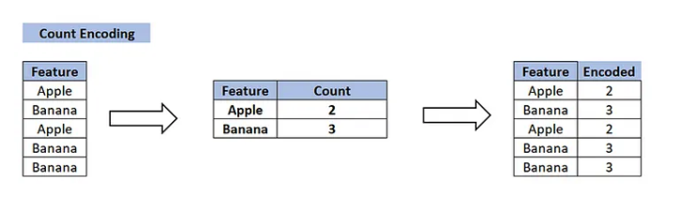
COUNT ENCODING
Kategori sayısına dayalı olarak kodlama yapılır.

Slide 10
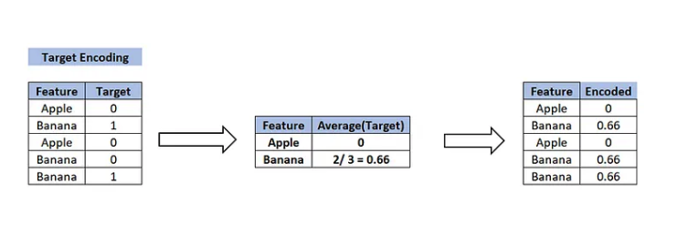
Target encoding
Kategoriye göre hedef değişken sınıfsal ise olasılıklarına göre, sayısal ise her kategorik değer için ortalamasıyla kodlama yapılır.

Slide 11
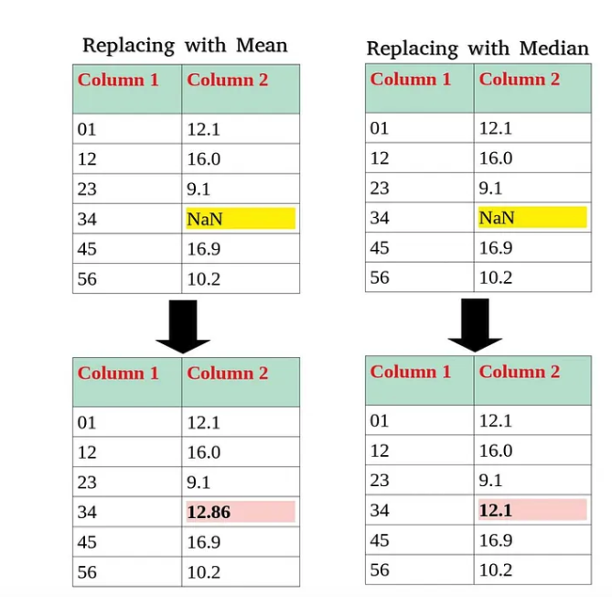
NAN DEĞERLERİ DOLDURMA Yöntemlerİ
NaN değerleri ortalama ve medyan değerleri ile doldurma

Slide 12
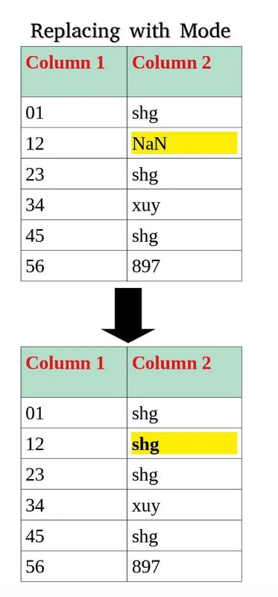
Nan DEĞERLERİ MOD İLE DOLDURMA
Kategorik bir sütun için eksik veriyi en yaygın değer olan mod ile değiştirebiliriz.

Slide 13
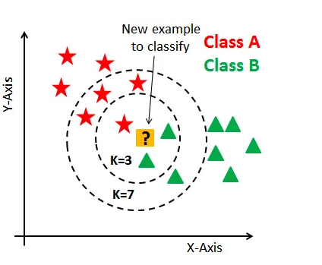
NAN değerlerİ KNN algoritması ile doldurma
Sklearn kütüphanesi, eksik değerleri değiştirmek için KNNImputer() fonksiyonunu sağlar.
Bu, eksik değerleri veri noktasının en yakın komşularının (n_neighbors) ortalamasıyla değiştirmemize izin verir.

Slide 14

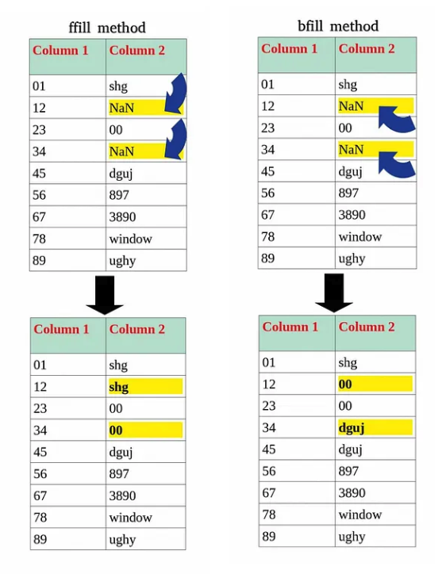
BfILL AND FFILL yöntemlerİ İle NAN DEĞERLERİ doldurma
Backward Fill (Bfill): Bu yöntemde, bir eksik değer önceki geçerli gözlemle doldurulur. Yani, mevcut eksik değerden önceki gözlem değeri eksik değerin yerini alır.
Forward Fill (Ffill): Bu yöntemde, bir eksik değer sonraki geçerli gözlemle doldurulur. Yani, mevcut eksik değerden sonraki gözlem değeri eksik değerin yerini alır.
Bu yöntemler zaman serisi verileri gibi sıralı verilerle çalışırken özellikle kullanışlıdır, çünkü bu tür verilerde bir önceki ya da bir sonraki gözlemin mevcut eksik değere yakın olması daha olasıdır.

Slide 15
Verİ görselleştİrme
Veri görselleştirme, veriyi görsel olarak sunma sürecidir. Bu, verinin anlaşılmasını, analizini ve yorumlanmasını kolaylaştırır. Veri görselleştirme aşamasında genellikle şunlar yapılır:
Verinin Keşfi: Veriyi anlamak için temel istatistiklerin ve dağılımların görselleştirilmesi.
Veri Kalitesinin Değerlendirilmesi: Eksik veriler, aykırı değerler veya diğer anomali türleri için görselleştirmeler.
İlişkilerin Görselleştirilmesi: İki veya daha fazla değişken arasındaki ilişkilerin grafiklerle incelenmesi.
Zaman Serisi Analizi: Zamanla değişen değerlerin trendlerini, mevsimselliklerini ve döngülerini görselleştirme.
Kategorik Verinin Görselleştirilmesi: Kategorik verinin bar grafikleri, pasta grafikleri vb. ile gösterilmesi.
Dağılım Görselleştirmeleri: Verinin dağılımını göstermek için histogram, kutu grafiği gibi grafiklerin kullanılması.

Slide 16
Verİ görselleştİrme
Python Kütüphaneleri:
Matplotlib: Temel görselleştirme kütüphanesi.
Seaborn: Estetik görselleştirmeler için kullanılır.
Plotly: İnteraktif görselleştirmeler için kullanılır.

Slide 17
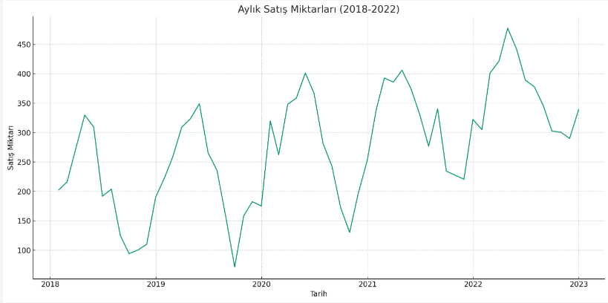
Keşİfçİ Verİ Analİzİ (Exploratory Data Analysis (EDA))
Bir şirketin aylık satış miktarları üzerinden 5 yıl (60 ay) boyunca bir zaman serisi verisi ele alalım.
Görseldeki Çıkarımlar:
Trend: Satış miktarları, 2018'den 2022'ye doğru genel olarak artmaktadır. Bu, şirketin bu dönemde sürekli bir büyüme gösterdiğini gösterir.
Mevsimsellik: Satışlarda belirgin bir mevsimsellik gözlemleniyor. Her yıl benzer dönemlerde satışlar artıyor veya azalıyor. Bu, belirli dönemlerde (muhtemelen aynı aylarda) satışların sürekli olarak arttığını veya azaldığını gösterir.
Rastgelelik: Satışlarda bazı rastgele dalgalanmalar da gözlemlenmektedir. Bu, dışsal faktörler, promosyonlar veya diğer beklenmedik olaylar nedeniyle olabilir.

Slide 18
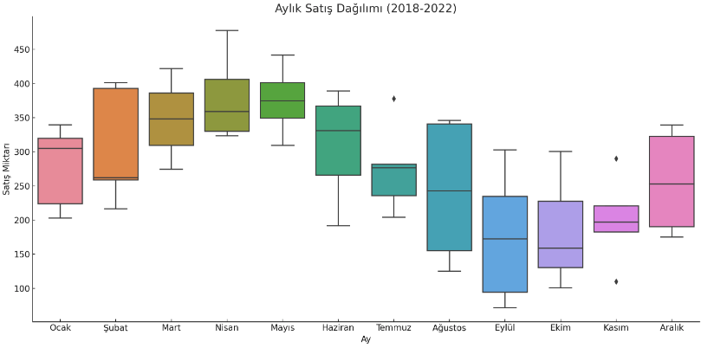
Aylık Satış Dağılımı (Kutu Grafiği):
Bu grafik, her ayın satış dağılımını gösterir.
Medyan (kutunun ortasındaki çizgi) ayın tipik satış değerini temsil eder.
Kutunun alt ve üst sınırları, satışların %25 ve %75 yüzdelik dilimlerini gösterir.
Dışarıdaki çizgiler (bıyıklar), tipik değer aralığının dışındaki değerleri gösterir.
Görselde, bazı ayların diğerlerinden daha yüksek medyan satışa sahip olduğunu görebiliriz. Bu, yılın belirli aylarında satışların genellikle daha yüksek olduğunu gösterir.

Slide 19
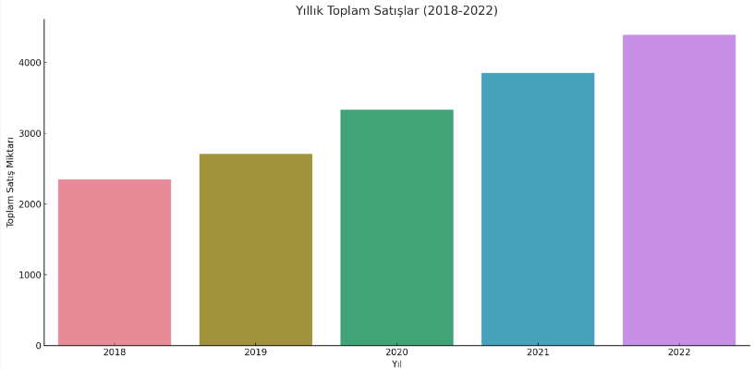
Yıllık Toplam Satışlar (Bar Grafiği):
Bu grafik, 2018-2022 yılları arasındaki yıllık toplam satış miktarını gösterir.
Görselde, her yılın satış miktarının bir önceki yıla göre arttığını görebiliriz. Bu, şirketin sürekli bir büyüme trendinde olduğunu doğrular.

Slide 20
Özellİk Seçİmİ (Feature Selection)
Hedef Değişkeni ile korelasyonu (Correlation with Target) :
Özelliklerin hedef değişkenle olan korelasyonunu hesaplayarak özellik seçimi yapılır.
Yüksek korelasyona sahip özellikler, hedef değişkenle daha güçlü bir ilişki gösterir ve bu nedenle model için potansiyel olarak daha değerlidir.
Decision Trees & Random Forests:
Karar ağaçları ve rastgele ormanlar, özelliklerin önemini doğrudan sağlar.
Ağaçların bölünmelerinde hangi özelliklerin ne sıklıkla kullanıldığına dayanarak özelliklerin önemini sıralar.
Rastgele ormanlar, birçok karar ağacının kombinasyonu olduğundan, genellikle daha kararlı ve güvenilir özellik önemlilik puanları sağlar.
Özyinelemeli Özellik Eleme (Recursive Feature Elimination (RFE)):
RFE, belirli bir modeli kullanarak en önemli özellikleri seçer.
Model, tüm özelliklerle eğitilir ve en az öneme sahip özellikler adım adım çıkarılır.
Bu işlem, belirli bir özellik sayısına ulaşana kadar veya model performansı belirli bir eşiğin altına düşene kadar devam eder.

Slide 21
ÖzellİK MÜHENDİSLİĞİ (FEATURE ENGINEERING)
Binning / Bucketing:
Sürekli özellikleri kategorik özelliklere dönüştürmek için kullanılır.
Örneğin, yaş özelliğini 'genç', 'orta yaş' ve 'yaşlı' kategorilerine bölmek.
Polinom Özellikler:
Mevcut özelliklerin polinomlarını oluşturarak yeni özellikler elde edilir.
Özelliklerin kareleri, küpleri veya iki özelliğin çarpımı gibi.
Log Dönüşümü:
Dağılımı eğri olan özellikleri daha normal bir dağılıma sahip hale getirmek için kullanılır.

Slide 22
ÖzellİK MÜHENDİSLİĞİ (FEATURE ENGINEERING)
Zaman Serisi Özellikleri:
Zaman serisi verisinden türetilen özellikler. Örneğin, hareketli ortalamalar, zaman damgaları, mevsimsel göstergeler.
Etkileşim Özellikleri:
İki veya daha fazla özelliğin birleştirilmesiyle oluşturulan özellikler.
Eksik Değerleri Doldurma:
Ortalama, medyan veya mod gibi istatistiklerle ya da model tahminleriyle eksik değerlerin doldurulması.
Domain Bilgisi Özellikleri:
Belirli bir alana özgü bilgi kullanarak özellikler oluşturma. Örneğin, bir finans uygulamasında fiyat ve hacimden türetilen teknik göstergeler.

Slide 23
Makİne Öğrenİmİ Modellerİ (Machine Learning Models)
1. Lineer Regresyon (Linear Regression): Sürekli hedef değişkenleri tahmin etmek için kullanılır.
2. Lojistik Regresyon (Logistic Regression): İkili sınıflandırma problemleri için kullanılır.
3. Karar Ağaçları (Decision Trees): Hem sınıflandırma hem de regresyon problemleri için kullanılır.
4. Rastgele Orman (Random Forest): Karar ağaçlarının bir topluluğu olarak çalışır, genellikle daha stabil ve doğru sonuçlar verir.
5. Gradient Boosting Machines (GBM): Güçlü bir sınıflandırma ve regresyon modelidir.
(XGBOOST, LGBM, CATBOOST)
6. K En Yakın Komşu (K-Nearest Neighbors, KNN): Sınıflandırma ve regresyon için kullanılır, özellikle küçük veri setleri için uygundur.
7. Destek Vektör Makineleri (Support Vector Machines, SVM): Sınıflandırma ve regresyon problemleri için kullanılır.

Slide 24
makİNELER NASIL ÖĞRENİR ?
Karar Ağaçları – Sınıflandırma (Decision Tree - Classification) Çalışma Mantığı

Slide 25
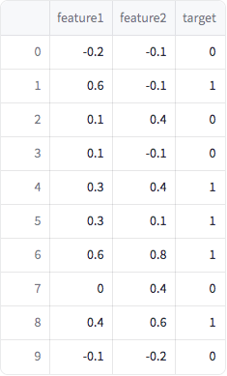
eĞİTİM VERİSİ (Traın data)
2 özellik
Binary etiket (label)
Etiketin yer aldığı bu data eğitim verisi olarak adlandırılır.

Slide 26
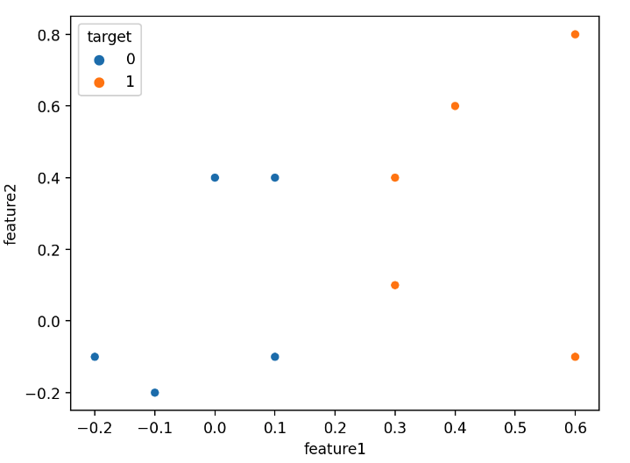
SENARYO-1
Sınıfları en iyi şekilde ayırmak için en iyi ayırım(split) noktası neresidir?
Hangi özellik?
Hangi değer?

Slide 27
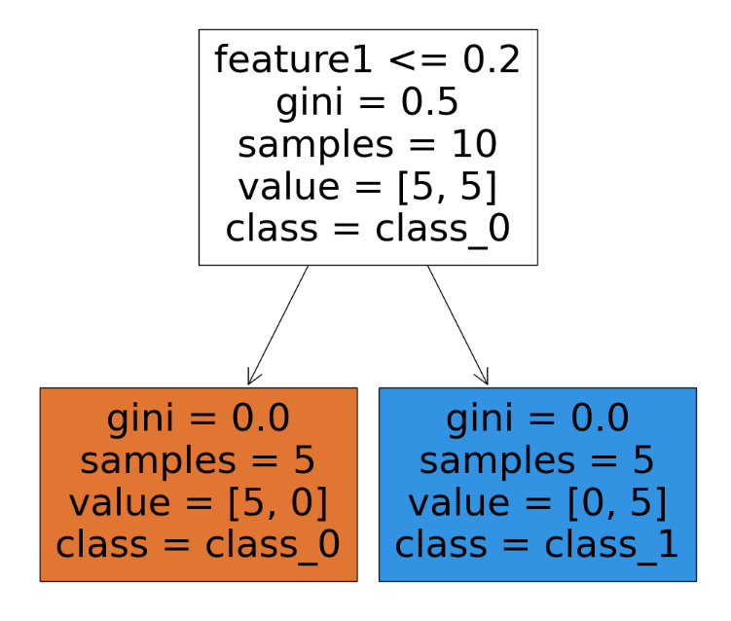
Karar ağacı gösterİMİ

Slide 28
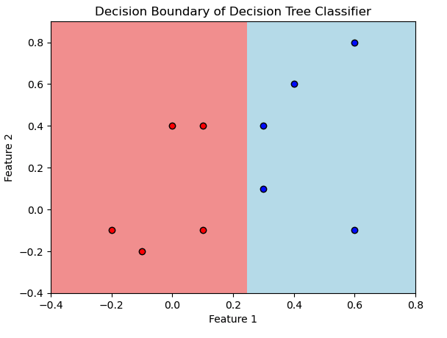


Slide 29
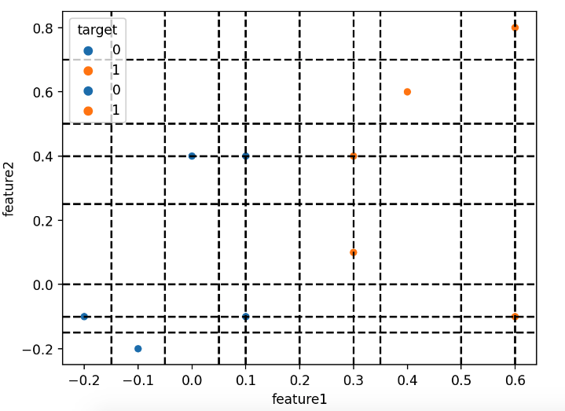
FINDING BEST SPLIT (En İYİ AYIRIMI BULMA)
Muhtemel split değerleri nasıl belirlenir?
Belirsizliği en çok azaltan veya sınıfları en iyi ayıran split değeri(best split) nasıl belirlenir? (Gini impurity veya İnformation gain)

Slide 30
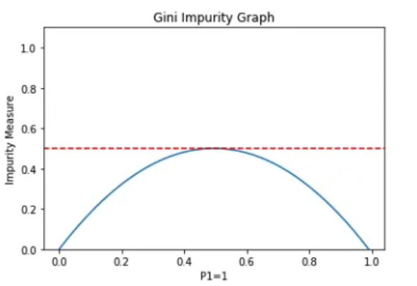


Slide 31
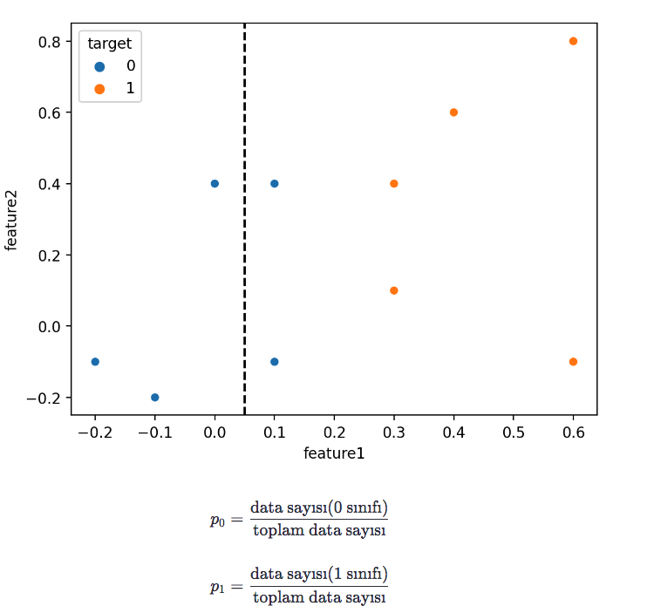
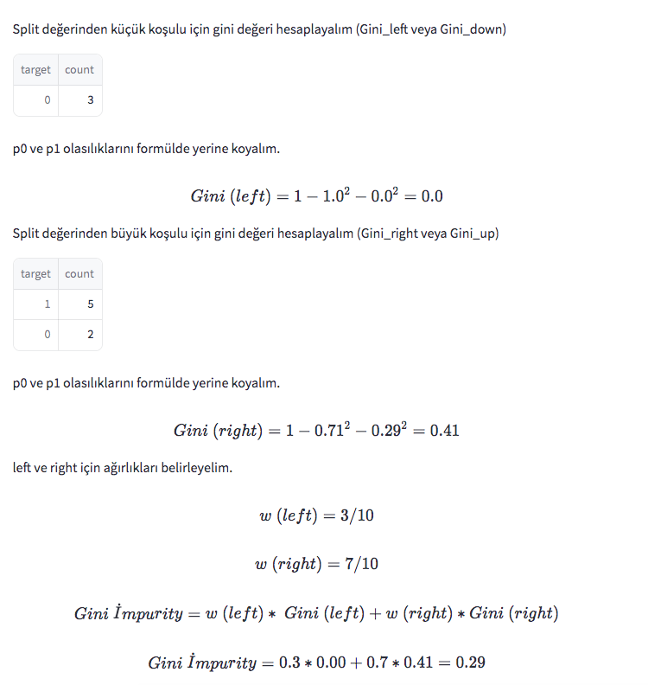
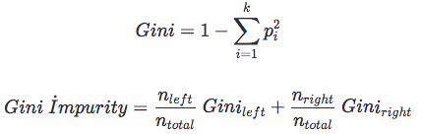

Slide 32
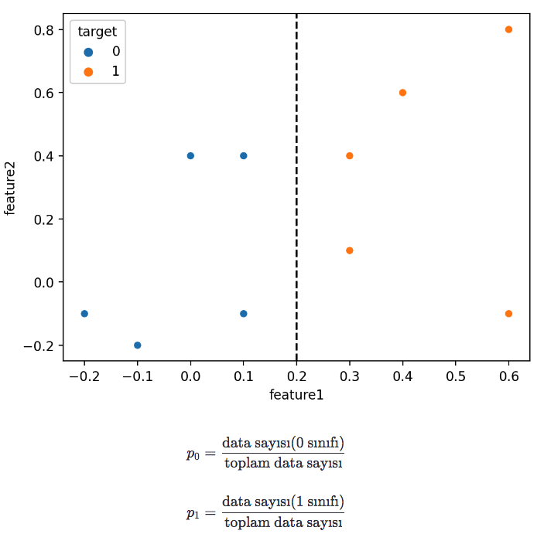
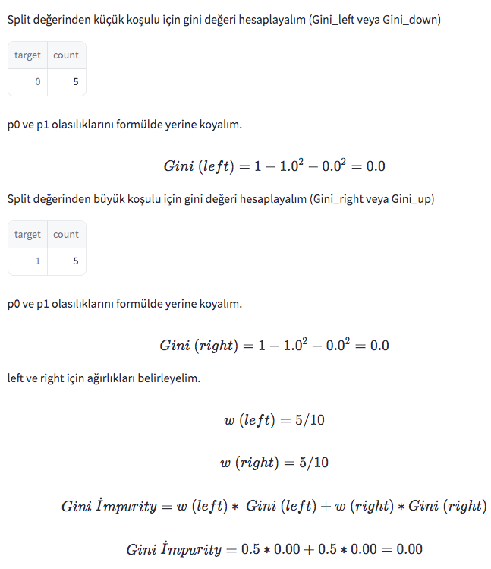

Slide 33
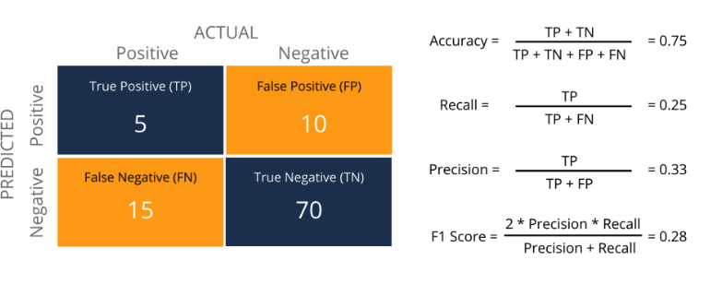
Model DEĞERLENDİRME
Doğruluk (Accuracy):
Bu, doğru tahmin edilen örneklerin toplam örnek sayısına oranıdır.
Her sınıftaki örnek sayısının dengesiz olduğu durumlarda (bir sınıfın diğerlerinden çok daha fazla örneği varsa) doğruluk yanıltıcı olabilir.
Hassasiyet (Precision):
Pozitif olarak tahmin edilen örnekler arasında gerçekten pozitif olanların oranıdır.

Slide 34
Duyarlılık (Recall):
Gerçekte pozitif olan örnekler arasında doğru bir şekilde pozitif olarak tahmin edilenlerin oranıdır.
F1 Skoru:
Hassasiyet ve duyarlılığın harmonik ortalamasıdır. F1 skoru, hassasiyet ile duyarlılık arasında bir denge kurar.
Dengesiz veri kümeleri için, doğruluktan daha bilgilendirici bir metrik olabilir.

